Slide 1
FORMATION ENTRAÎNEURS
HOCKEY QUÉBEC-CHAUDIÈRE-APPALACHES
RÉCRÉATION

Slide 2
Mot de bienvenue
Présentation Formateur (Provenance, expérience)
Présentation participants (Provenance et catégorie)
Horaire de la journée.

Slide 3
Horaire
8h30 – Accueil des participants
9h00 – Mot de bienvenue
9h00 – Introduction au programme
9h05 – Sécurité
9h10 – Rôle de l’entraîneur lors des parties et entraînements.
9h45 – Enseignement des habiletés (Développement du joueur)
10h00 – Lexique Canadian Way
10h15-- Pause
10h30 – Les gestes techniques
10h45 – Bâtir la saison
11h00 – Planification annuelle
11h30 – Intervenants (Entraîneur, Parents, Officiels)
11h45 – Thématiques
12h00 – Dîner
13h15 – Séance sur glace
14h45 – Pause
15h00 -- Planification et conception séances entraînements
16h00 – Quiz
16h30 – Retour sur le quiz

Slide 4
MODULE
INTRODUCTION AU PROGRAMME

Slide 5
Introduction au programme
Respect et sport
Profils entraîneurs de Hockey Canada
Différentes formations (Tableau)

Slide 6
Profils entraîneurs Hockey Canada

Slide 7
Introduction au programme
Cette formation sera donnée aux entraîneurs en fonction des joueurs avec lesquels ils auront à travailler
Bantam AA sport-études, Midget Espoir, Midget AAA, Bantam AAA-AA, Junior AAA, LHJMQ, Senior, Universitaire, Collégial, Équipe Québec masculin et féminin
Haute performance 2
Haute performance 1
Atome à Junior double lettre + Pee-wee AAA
Introduction à la compétition 1
Entraîneur récréation
Atome à Junior simple lettre
Pré-novice, Novice
Entraîneur initiation

Slide 8
MODULE
SÉCURITÉ

Slide 9
Sécurité
Contrôler l’environnement
Savoir où est l’Infirmerie dans l’aréna
Y’a-t-il un médecin ou infirmier (e) dans votre équipe ?
Se servir du responsable santé & sécurité (Formation)
Éviter les situations risquées (Porte bande ouverte, patin qui traine, etc.)
Être proactif (Prévoir)
Avoir une trousse premier soin accessible
Faire remplir une fiche médicale (Une par joueur)

Slide 10
MODULE
RÔLE DE L’ENTRAÎNEUR LORS DES PARTIES ET DES ENTRAÎNEMENTS

Slide 11
Rôle de l’entraîneur
C.A.S.O ?
Mise en place d'un CLIMAT sain et stimulant. (PLAISIR)
Il y a aussi de L'APPRENTISSAGE.
L'entraîneur est alerte concernant la SÉCURITÉ.
Une ORGANISATION efficace contribue au bon déroulement.

Slide 12
Rôle de l’entraîneur
SÉANCES ENTRAÎNEMENTS
En équipe de 4-5 participants
3 minutes
Énumérez des pistes pour améliorer les séances d’entraînements.
Quels sont les trucs à utiliser pour bonifier notre séance.

Slide 13
Rôle de l’entraîneur
SÉANCES ENTRAÎNEMENTS
3 minutes

Slide 14
Rôle de l’entraîneur
SÉANCES ENTRAÎNEMENTS
TEMPS ÉCOULÉ
Un porte-parole partage les idées de son équipe avec les autres.

Slide 15
Rôle de l’entraîneur
SÉANCES ENTRAÎNEMENTS
QUELQUES IDÉES
Séance montée sur papier pour en discuter avec les entraîneurs-adjoints.
Division des responsabilités entre les entraîneurs.
Explication des deux premiers éducatifs dans la chambre des joueurs.
Avoir beaucoup de rondelles
Instaurer une transition entre les exercices. Elle est automatique à chaque changement d’exercice. Les joueurs s’y habituent et il y a moins de pertes de temps.
Explication rapide au tableau.

Slide 16
Rôle de l’entraîneur
PENDANT LES PARTIES
En équipe de 4-5 participants
3 minutes
Énumérez des pistes pour améliorer le fonctionnement lors des parties.

Slide 17
Rôle de l’entraîneur
PENDANT LES PARTIES
3 minutes

Slide 18
Rôle de l’entraîneur
PENDANT LES PARTIES
TEMPS ÉCOULÉ
Un porte-parole partage les idées de son équipe avec les autres.

Slide 19
Rôle de l’entraîneur
PENDANT LES PARTIES
QUELQUES IDÉES
Division des responsabilités entre les entraîneurs.
Donner des objectifs simples et précis sur lesquels vous voulez que les joueurs s’appliquent (3 maximum)
Par exemple : Intensité, pression, plaisir, passes, tirs, repli-défensif.
Avoir un tableau à sa disposition pour faire des rétroactions.
Faire des rétroactions aux joueurs pendant la partie.
Il est important de souligner les bons coups, pas seulement de corriger les erreurs.
Répéter les objectifs durant la partie.

Slide 20
MODULE
ENSEIGNEMENT DES HABILETÉS

Slide 21
Enseignement des habiletés
Pyramide des habiletés
Bantam-Midget
Pee-wee
Atome
Novice
Initiation
Stratégies
Systèmes
Tactiques collectives
Tactiques individuelles
Techniques

Slide 22
Enseignement des habiletés
LES ÉTAPES
CHOISIR L’HABILETÉ (Quoi enseigner)
Technique – Tactique – Système - Stratégie
2. PLANIFIER L’EXPLICATION (Consignes)
3. UTILISER UNE BONNE APPROCHE/MÉTHODE
4. FOURNIR DES RÉTROACTIONS

Slide 23
Enseignement des habiletés
CHOISIR L’HABILETÉ (Quoi enseigner)
Technique – Tactique – Système - Stratégie

Slide 24
Enseignement des habiletés
2. PLANIFIER L’EXPLICATION (Consigne)
Plus c’est clair dans sa tête
Plus l’exécution sera précise
Après un certain temps, la référence entre le cerveau (cognitif) et la pratique se défait et l’automatisation s’installe (avec ou sans défaut).

Slide 25
Enseignement des habiletés
3. UTILISER UNE BONNE APPROCHE/MÉTHODE
LE DIRE
Je l’entends
LE DÉMONTRER
Je le vois
LE FAIRE APPLIQUER
Je l’essaie
Il faut diversifier les méthodes. Les jeunes sont tous différents.
Des joueurs sont visuel et vont maîtriser uniquement en voyant la démonstration.
Des joueurs sont auditifs et vont maîtriser uniquement en entendant.
D’autres vont comprendre uniquement en l’essayant.

Slide 26
Enseignement des habiletés
4. FOURNIR DES RÉTROACTIONS
L ’OBSERVER - LE CORRIGER
Je m’applique
FAIRE UN RETOUR
Je l’intègre
Donner des rétroactions concrètes et non simplement de l’encouragement.
Exemple : Tu as bien ramener ta jambe après ton extension.
Exemple de mauvaise rétroaction : Good Job, Continue, bravo, bien fait.
Il faut être concret et dire ce qu’il a bien fait sinon, il ne sait pas que son geste était correct, il se dit simplement que l’entraîneur est content.

Slide 27
MODULE
LEXIQUE

Slide 28
Lexique Canadian Way
ROBUSTE DANS LE RESPECT DES RÈGLES Être rapide sur la rondelle, bâton solide; terminer ses mises en échec avec détermination; être prêt à aller dans les endroits désagréables et à payer le prix; jouer avec robustesse entre les coups de sifflet; être discipliné (éviter les punitions dues à la paresse et à l’égoïsme); initier, ne pas répliquer
Anglais : TOUGH WITHIN THE RULES
POSSESSION DE LA RONDELLE C’est NOTRE rondelle; travailler fort pour replier rapidement; pas de revirement
Anglais : PUCK POSSESSION
BÂTIR UN ÉLAN C’est important de faire les petites choses de la bonne façon, car cela peut faire une grosse différence. Ex., arrêt important, mises au jeu, tirs bloqués
Anglais : MOMENTUM BUILDERS
ACCÉLÉRER LA CADENCE Nous voulons JOUER VITE; la rondelle doit se déplacer rapidement; garder les pieds en mouvement; prendre les décisions rapidement et garder les présences courtes
Anglais : PUSH THE PACE
SOLIDE SUR LA RONDELLE Pourchasser sans relâche; bâtons solide; arrêts et départs; soif/fierté/détermination de gagner les batailles 1 contre 1 (cercle de mise en jeu/le long de la bande/devant le filet)
Anglais : STRONG ON PUCKS

Slide 29
Lexique Canadian Way
RECHARGER « Cinq puissantes foulées » en transition; créer des revirements; travaillez devant la rondelle
Anglais : RELOAD
SUIVI Faire le tri des joueurs en repli; F3 responsable; déterminer et éliminer le ou les joueurs en surnombre; replier en défensive
Anglais : TRACKING
F3 SOLIDE F3 responsable aux deux extrémités; trouver de l’espace du côté défensif en zone offensive; se rendre dans le bas de la zone défensive pour appuyer
Anglais : STRONG F3
JOUER COMME UNE UNITÉ DE 5 Dans toutes les zones, le but est de créer des surnombres du côté défensif et du côté offensif de la rondelle
Anglais : PLAYING AS UNIT OF 5
CÔTÉ DÉFENSIF DE LA RONDELLE Prendre position entre le filet et l’adversaire/la rondelle
Anglais : DEFENSIVE SIDE OF PUCK
PRENDRE SOIN DE LA MAISON DÉFENSIVEMENT – contrôler les bâtons, les corps; permettre au gardien de but de voir les tirs; avoir comme mentalité de ne permettre qu’un tir; rondelles devant; se placer dans les corridors
Anglais : TAKE CARE OF THE HOUSE

Slide 30
Lexique Canadian Way
PRESSION OU CONTENIR S’applique aux mises en échec dans les trois zones; à la vue des chiffres – exercer une forte pression; à la vue de l’écusson, contrôler le patinage, orienter et diriger la rondelle à l’extérieur des points
Anglais : PRESSURE OR CONTAIN
JEU DE TRANSITION RAPIDE Droit devant est la priorité; bâtir le jeu au besoin… ne pas les laissez s’installer; la rondelle se déplace plus vite que vous
Anglais : QUICK TRANSITION GAME
ATTAQUE AU CENTRE Le porteur de la rondelle fonce à l’extérieur, un joueur attaque au centre entre les D, le joueur du côté faible vis-à-vis le point de mise au jeu reste un pas derrière et les D se joignent à l’attaque
Anglais : MIDDLE DRIVE
UTILISER LE CENTRE Capacité à rendre la rondelle dans le centre – passes de pénétration des D ou ailiers; le joueur au centre (dans le bas et lent) est capable de manier la rondelle et de la distribuer dans le centre
Anglais : USE THE MIDDLE
PAR LA BANDE Effectuer des passes par la bande avec un appui pour garder possession de la rondelle et déjouer un joueur
Anglais : CHIP

Slide 31
Lexique Canadian Way
PRÉSENCE AU FILET La capacité, la force, le désir et le courage de se rendre au filet avec et sans la rondelle
Anglais : NET PRESENCE
RONDELLE AU FILET Se concentrer à rendre la rondelle au filet ou à se rendre au filet le plus souvent possible
Anglais : PUCK TO NET Focus
EN HAUT (UP) Passe rapide du côté fort vers la bande ou le milieu (« en haut » veut toujours dire vers l’avant pour les D ou le gardien de but)
Anglais : UP
DE L’AUTRE CÔTÉ (OVER) De D à D, passe à son partenaire; utiliser les points comme guides; orteils pointés vers l’extrémité éloignée (« de l’autre côté » veut dire lorsque le jeu se déplace d’un côté à l’autre de la glace en utilisant le filet comme point de repère)
Anglais : OVER
CONTOURNE LE FILET (WHEEL) Utiliser le filet comme écran pour contrer un joueur en échec avant
Anglais : WHEEL

Slide 32
Lexique Canadian Way
INVERSÉ (REVERSE) Se rendre derrière le filet; inverser la direction du jeu en effectuant une courte passe par la bande si l’écart avec le joueur en échec avant est serré ou une passe plus longue en attirant le joueur à l’échec avant du côté rapproché et en inversant le jeu du côté faible
Anglais : REVERSE
PLACE-LA (SET) Placer la rondelle pour le D se rendant derrière le filet
Anglais : SET
LE LONG DE LA BANDE (RIM) Passe vive du coup droit le long de la bande vers l’ailier à la mi-bande
Anglais : RIM
JOUE-LA (PLAY IT) Le joueur dit au gardien de but de jouer la rondelle et de la tirer vivement à cause de la pression
Anglais : PLAY IT

Slide 33
PAUSE

Slide 34
MODULE
LES GESTES TECHNIQUES

Slide 35
Les gestes techniques
37 Gestes techniques
4-5 Points clés par geste
Il n’est pas nécessaire de les apprendre par cœur. Il faut être en mesure de les comprendre et de les expliquer.
Des vidéos explicatifs sont disponibles.
Les points clés y sont énumérés.

Slide 36
Les gestes techniques
Les gestes techniques sont disponibles à l’adresse suivante :
http://mahg.hockey.qc.ca/fr/
Nous allons visionner ensemble les gestes suivants :
Départ avant
Arrêt brusque (Freinage)
Virage brusque

Slide 37
Les tactiques individuelles
Les tactiques individuelles sont disponibles à l’adresse suivante :
http://mahg.hockey.qc.ca/fr/
Nous allons visionner ensemble la tactique suivante :
Protection de rondelle

Slide 38
Les tactiques collectives
Les tactiques collectives sont disponibles à l’adresse suivante :
http://mahg.hockey.qc.ca/fr/
Nous allons visionner ensemble la tactique suivante :
Chasseur

Slide 39
MODULE
BÂTIR LA SAISON

Slide 40
Bâtir la saison
LES ÉTAPES
Connaître les forces et les faiblesses de nos joueurs.
Bâtir une planification annuelle
Définir les rôles des entraîneurs (Pratiques et parties)
Planifier une rencontre avec les parents
Présentation des règles, votre philosophie, votre expérience, vos attentes, etc.
Planifier une rencontre avec les joueurs (Collective)
  Présentation des règles, votre philosophie, votre expérience, vos attentes, vos objectifs d’équipe, etc.
Planifier une rencontre avec les joueurs (Individuelle)
Présentation de vos attentes, ce sur quoi il doit travailler pour s’améliorer.
Présentation des attentes du joueurs, objectifs de saison, etc.

Slide 41
Bâtir la saison
Philosophie
La VICTOIRE est le seul élément
qui n’est pas sous votre contrôle.
Concentrez-vous sur les éléments que vous pouvez contrôler et laissez la victoire être un résultat.

Slide 42
Bâtir la saison
Philosophie
Petit exercice
3 minutes
Énumérez les mots qui devraient faire partie de la philosophie. (Ex : Plaisir, développement, respect).
Ceci représentera l’identité de votre équipe.

Slide 43
Bâtir la saison
Philosophie
3 minutes

Slide 44
Bâtir la saison
Philosophie
TEMPS ÉCOULÉ
Veuillez partager vos idées avec les autres afin de dresser une liste complète.

Slide 45
Bâtir la saison
Idées philosophie
Plaisir
Développement
Respect
Intensité
Constance
Caractère
Positif
Jovial
Dynamique
Détermination

Slide 46
MODULE
PLANIFICATION ANNUELLE

Slide 47
Planification annuelle
Permet de planifier les éléments pratiqués pendant la saison.
Permet de diviser le % de technique, tactique individuelle et tactique collective.
Permet de diviser la saison par tranche mensuelle.
Permet de s’assurer d’enseigner l’ensemble des éléments à voir au cours d’une saison (37 gestes techniques, tactiques individuelles & collectives.

Slide 48
Planification annuelle
ATOME

Slide 49
ATOME
% | OCTOBRE | NOVEMBRE | DÉCEMBRE | JANVIER | FÉVRIER | MARS
TECHNIQUE | 75 | 70 | 60 | 60 | 50 | 45
TACTIQUE INDIVIDUELLE | 15 | 20 | 25 | 25 | 30 | 35
TACTIQUE COLLECTIVE | 10 | 10 | 15 | 15 | 20 | 20

Slide 50
Planification annuelle
PEE-WEE

Slide 51
PEE-WEE
% | OCTOBRE | NOVEMBRE | DÉCEMBRE | JANVIER | FÉVRIER | MARS
TECHNIQUE | 60 | 55 | 45 | 40 | 35 | 35
TACTIQUE INDIVIDUELLE | 25 | 30 | 35 | 30 | 30 | 30
TACTIQUE COLLECTIVE | 15 | 15 | 20 | 30 | 35 | 35

Slide 52
Planification annuelle
BANTAM

Slide 53
BANTAM
% | OCTOBRE | NOVEMBRE | DÉCEMBRE | JANVIER | FÉVRIER | MARS
TECHNIQUE | 45 | 40 | 30 | 25 | 20 | 20
TACTIQUE INDIVIDUELLE | 30 | 30 | 35 | 35 | 40 | 40
TACTIQUE COLLECTIVE | 25 | 30 | 35 | 40 | 40 | 40

Slide 54
Planification annuelle
MIDGET & JUNIOR

Slide 55
MIDGET & JUNIOR
% | OCTOBRE | NOVEMBRE | DÉCEMBRE | JANVIER | FÉVRIER | MARS
TECHNIQUE | 25 | 20 | 15 | 15 | 10 | 5
TACTIQUE INDIVIDUELLE | 45 | 45 | 40 | 40 | 35 | 35
TACTIQUE COLLECTIVE | 30 | 35 | 45 | 45 | 55 | 60

Slide 56
Grille de planification annuelle
PATINAGE | OCT | NOV | DÉC | JAN | FÉV | MARS
POSITION DE BASE
PATINAGE AVANT
PATINAGE ARRIÈRE
CROISEMENTS
CROISEMENTS ARRIÈRE
LES DÉPARTS | OCT | NOV | DÉC | JAN | FÉV | MARS
DÉPART AVANT
DÉPART DE CÔTÉ
DÉPART ARRIÈRE
DÉPART ARRIÈRE AVEC CROISEMENTS
LES ARRÊTS | OCT | NOV | DÉC | JAN | FÉV | MARS
ARRÊT BRUSQUE
ARRÊT ARRIÈRE À DEUX PATINS
ARRÊT ARRIÈRE À UN PATINS
LES VIRAGES | OCT | NOV | DÉC | JAN | FÉV | MARS
VIRAGE BRUSQUE
VIRAGE AVANT/ARRIÈRE
VIRAGE ARRIÈRE/AVANT
On place un X dans la case lorsque nous avons travaillé le geste. Vous serez alors en mesure de voir quels sont les éléments à travailler dans le prochain mois.

Slide 57
MODULE
INTERVENANTS

Slide 58
Rôle Entraîneur
Dans un monde idéal, l’entraîneur devrait :
Amuser les jeunes.
Faire vivre des expériences nouvelles et inoubliables (thématiques, concept d’équipe, jeux, activités d’équipe).
Assurer un bon environnement sein de l’équipe (Respect).
Encadrer les joueurs individuellement.
Transmettre de bonnes valeurs aux jeunes.
Enseigner au meilleur de ses connaissances.
Veiller à la sécurité des joueurs
Travailler en collaboration avec l’officiel.

Slide 59
Rôle parent
Dans un monde idéal, le parent devrait :
Encourager les joueurs.
Encourager les efforts (Pas le résultat).
Féliciter les bons coups.
Consoler le joueur lors d’un échec (Défaite, élimination, retranchement, etc).
Véhiculer le même message que l’entraîneur.
Respecter les officiels sur glace.

Slide 60
Rôle officiel
Dans un monde idéal, l’officiel devrait :
Assurer la sécurité lors des parties.
Faire respecter les règles de jeu.
Amuser les jeunes.
Travailler en collaboration avec l’entraîneur.
Faits à considérer :
L’officiel ne gagne pas sa vie dans l’arbitrage.
L’officiel doit prendre entre 300 et 500 décisions en 1h20 pendant une partie. Personne n’a a prendre ce nombre de décision à son travail personnel. Il se peut qu’ils se trompent. Ils ont droit au respect quand même.
Plusieurs officiels font également leur début, ils doivent apprendre eux aussi.
Il se peut que l’officiel soit placé dans un angle différent du vôtre. Par conséquent, il n’a peut-être pas vu le jeu ou peut l’interpréter d’une manière différente.

Slide 61
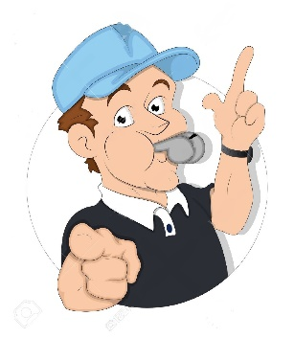
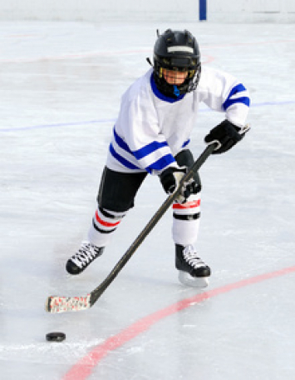
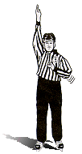
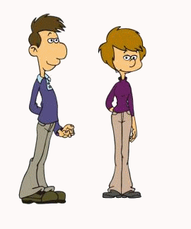
Intervenants
Quel est le lien entre les 3 ?
Toutes les décisions devraient être prises POUR le jeune.
Les 3 intervenants devraient travailler en collaboration POUR le jeune.

Slide 62
MODULE
Thématiques

Slide 63
Thématiques
(Saison, tournois, séries)
Les thématiques sont importantes au bon déroulement des activités.
Elles peuvent aider à solidifier l’esprit d’équipe
Elles peuvent aider à atteindre un objectif commun
(Gagner un tournoi, des séries, etc).
Elles feront vivre une expérience inoubliable aux joueurs.

Slide 64
Thématiques
(Saison, tournois, séries)
Petit exercice
En équipe de 3 participants.
10 minutes
Chaque équipe se voit remettre un thème (Saison, tournois, séries).
Trouvez une idée de thématique plaisante pour une équipe.
Écrivez ce en quoi consiste la thématique.
Si vous avez terminé avant le temps, trouvez une thématique sous un autre thème (Saison, tournois, séries).

Slide 65
Thématiques
10 minutes

Slide 66
Thématiques
TEMPS ÉCOULÉ
Un porte-parole partage les idées de son équipe avec les autres.

Slide 67
Thématiques
(Saison, tournois, séries)
Quelques idées :
Thématique soldat (Séries): Tous les joueurs doivent se sacrifier pour l’équipe. Accepter son rôle, bloquer des tirs, travailler à chaque présence, etc.
Thématique des pays (Tournois) : Choisir un pays (olympique) qui représente votre équipe. Pendant la durée d’un tournoi, accrochez des drapeaux dans votre vestiaire, appelez toujours votre équipe par le nom du pays (Team Canada, USA, etc.)
Thématique Rouge-Jaune-Vert (Saison) : Utiliser un code de couleur pour diviser les parties de votre saison régulière. De cette façon, vos joueurs comprendront l’importante de chacune des parties.
Rouge : Partie critique (Partie d’élimination, de tournois, séries, etc.).
Jaune : Partie assez importante (préparation pour un match rouge).
Vert : Partie régulière (Pour se peaufiner, pour expérimenter, etc.).

Slide 68
Thématiques
En résumé
Pour le joueur, cette méthode fera la différence entre :
J’ai eu une belle saison
ou
j’ai eu une saison dont je vais toujours me souvenir.
Dans les faits :
Les joueurs se rappelleront de vous pour ces concepts d’équipes positifs.
Ils vous en parleront plus tard lorsqu’ils vous croiseront.
Vous aurez peut-être trouvé une façon de remporter un événement
Ne pas oublier l’objectif premier :
Faire ‘’ Tripper les jeunes ‘’.

Slide 69
DÎNER

Slide 70
SÉANCE SUR GLACE

Slide 71
PAUSE

Slide 72
MODULE
PLANIFICATION ET CONCEPTION
SÉANCES ENTRAÎNEMENTS

Slide 73
Séances entraînements
Petit exercice.
À quoi reconnaît-on une bonne séance d’entraînement ?
Prenez une minute et inscrivez les mots clés qui sont importants selon vous.

Slide 74
Séances entraînements
Réponses importantes
PLAISIR
APPRENTISSAGE
ENGAGEMENT MOTEUR

Slide 75
Séances entraînements
PLAISIR
Il faut s’assurer que la séance soit plaisante pour tous les joueurs.
Vous pouvez ajouter des exercices sous forme de jeu dans votre séance. Les joueurs travailleront un élément technique mais auront l’impression de s’amuser.
Le joueur doit sortir avec le sourire et s’être amusé pendant la séance.

Slide 76
Séances entraînements
APPRENTISSAGE
L’apprentissage dans les pratiques est primordial pour le développement du joueur. Ceux-ci apprennent beaucoup plus en entraînement que dans une partie.
Il faut intégrer un élément technique par exercice.
Il faut prendre le temps avec chaque joueur pour corriger leurs lacunes.
À la fin de la séance, le joueur doit avoir le sentiment de s’être amélioré sur un aspect.

Slide 77
Séances entraînements
ENGAGEMENT MOTEUR
L’engagement moteur est évalué en fonction de nombre de joueurs en action versus le nombre de joueurs total.
Le chiffre idéal d’engagement moteur se situe autour de 33 %.
Chaque joueur doit faire l’exercice à son tour environ 1 fois 3.
Si le pourcentage est plus élevé, c’est encore mieux.
Ce critère permet de réduire le temps d’attente de chacun pendant les séances.

Slide 78
Séances entraînements
Planifier la séance
Choisir la priorité (Élément à travailler)
Quel est le geste technique ou la tactique que l’on veut travailler.
Une fois l’élément identifié, l’exercice doit être en lien avec celui-ci.
Pour réussir à identifier la priorité, il faut déterminer quels sont les besoins des joueurs de votre équipe (faiblesses).

Slide 79
Séances entraînements
Planifier la séance
Définir les consignes/points clés (3 max par exercice)
Il faut limiter les consignes/points clés à 2-3 par exercice et donner de la rétroaction sur ceux-ci.
Par exemple, si votre exercice est en lien avec les virages brusques, votre rétroaction doit être axée sur cet élément.
S’il y a trop de points clés, le joueur ne sait plus sur quel se concentrer. Il risque de passer à côté de l’objectif.

Slide 80
Séances entraînements
Planifier la séance
Choisir l’exercice
Il faut adapter selon la catégorie.
Il faut instaurer une progression (variantes). Si des joueurs sont plus avancés, il faut les pousser à se dépasser. Ajoutez un cône de plus, ajoutez un entraîneur qui met une pression supplémentaire.
Engagement moteur (33 % des joueurs en action)
Durée de l’exercice (Maximum 10 minutes incluant l’explication).
L’enseignement doit se faire en début de séance. Plus la séance avance, plus la concentration des joueurs diminue.

Slide 81
Séances entraînements
Planifier la séance
Planifier les tâches (Qui fait quoi ?)
Qui explique l’exercice au tableau
Qui place les rondelles et les cônes
À quel endroit seront placés les entraîneurs pour donner de la rétroaction
Qui encadre les gardiens de but
Qui fera la gestion du temps

Slide 82
Séances entraînements
Planifier la séance
Prévoir rondelles, tableau, eau, etc.
Qui apporte les rondelles
Qui apporte le tableau
S’assurer qu’il y a suffisamment de cônes à l’aréna
S’assurer d’avoir de l’eau pour la séance.

Slide 83
Séances entraînements
Exemple de déroulement d’une séance (1h00)
Échauffement 5 minutes (Parcours pleine glace. Séance commune avec une autre équipe si vous êtes en demi-glace)
Exercice 1 – 10 minutes (Ex : Départ avant)
Transition (Routine d’environ 1 minute à la fin de chaque exercice. Même routine à toutes les séances. Changer la routine à tous les mois. Pendant ce temps, vous aurez l’occasion de préparer votre prochain exercice, cônes, rondelles, etc).
Exercice 2 – 10 minutes (Ex : Freinage)
Transition – 1 minute
Exercice 3 – 10 minutes (Ex : Marquage/Démarquage)
Transition – 1 minute
Exercice 4 – 10 minutes (Ex : Synchronisation des passes (Timming))
Transition – 1 minute
Jeu – 10 minutes (Ex : Course pour la rondelle).
Transition – 1 minute
Fin de la séance

Slide 84
Séances entraînements
Séparation de la patinoire.
Si vous pratiquez en demi-glace avec une autre équipe, plusieurs solutions s’offrent à vous.
Souvent nous pensons que la patinoire se sépare uniquement en demi-glace en traçant une ligne imaginaire sur la ligne rouge. Il existe plusieurs autres façons de séparer la glace dans lesquels vous pourrez travailler des éléments différents.
Pour utiliser cette méthode, il faut communiquer avec l’entraîneur de l’autre équipe avant la séance. De cette façon, vous pourrez vous entendre sur la durée et le type de séparation que vous utiliserez.

Slide 85
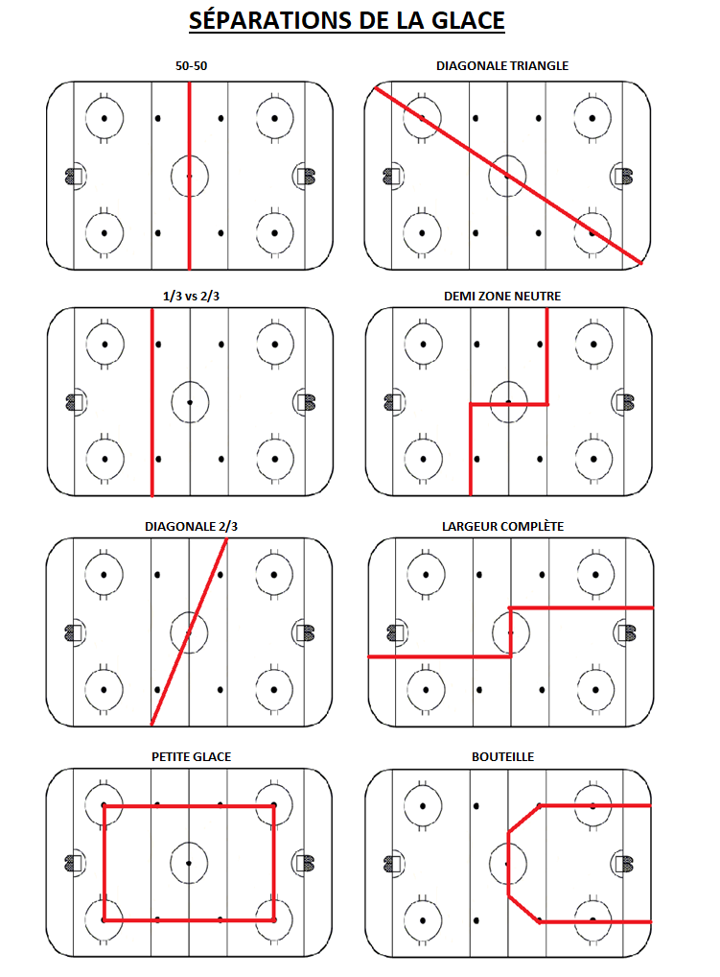
Séances entraînements
Séparation de la patinoire.

Slide 86
Séances entraînements
Pleine glace
Si vous pratiquez en pleine glace, il faut maximiser l’espace.
Travaillez sous forme d’ateliers.
Vous maximiserez ainsi l’espace sur la glace et augmenterez l’engagement moteur.

Slide 87
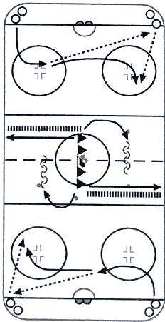
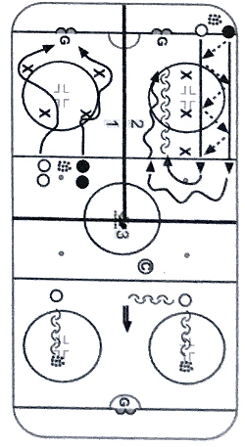
Séances entraînements
Pleine glace (Ateliers)

Slide 88
Séances entraînements
Petit exercice #1
En équipe de 3-4 participants (15 minutes)
Bâtir une séance d’entraînement pleine glace (1h00) pour la catégorie donnée par le formateur.
Inclure :
  1 échauffement
  Au moins 1 élément technique
  Au moins 1 tactique individuelle
  1 transition
  1 jeu
  Inscrire les points clés pour chaque exercice.

Slide 89
Séances entraînements
Conception séance pleine glace
15 minutes

Slide 90
Séances entraînements
Conception séance pleine glace
TEMPS ÉCOULÉ

Slide 91
Séances entraînements
Petit exercice #2
En équipe de 3-4 participants (15 minutes)
Bâtir une séance d’entraînement demi-glace (1h00) pour la catégorie donnée par le formateur.
Inclure :
  1 échauffement
  Au moins 1 élément technique
  Au moins 1 tactique individuelle
  1 transition
  1 jeu
  Inscrire les points clés pour chaque exercice.

Slide 92
Séances entraînements
Conception séance demi-glace
15 minutes

Slide 93
Séances entraînements
Conception séance demi-glace
TEMPS ÉCOULÉ

Slide 94

Séances entraînements
Outils pour l’entraîneur (exercices)
Hockey Canada
http://www.hockeycanada.ca/fr-ca/hockey-programs/drill-hub/faq
Création de votre compte.
Accès aux exercices de hockey Canada.
Choisir votre catégorie et l’élément désiré.
Plus de 600 exercices sont disponibles.

Slide 95
Séances entraînements
Outils pour l’entraîneur (exercices)
Hockey Québec (Entraîneurs)
http://entraineurs.hockey.qc.ca/fr/index.html
Section entraîneurs
Tactiques individuelles
Joueurs offensifs et défensifs
Plus de 100 exercices de tactiques individuelles.

Slide 96
Séances entraînements
Outils pour l’entraîneur (exercices)
Hockey Québec
http://www.hockey.qc.ca/fr/index.html
Section documents
Développement du joueurs
Entraîneurs
Plus de 300 exercices.

Slide 97
Séances entraînements
Outils pour l’entraîneur (exercices)
Google et youtube
Recherchez ‘’ Exercices hockey ‘’
Vous pouvez y ajouter des critères précis. Ex : Exercices hockey passes.
Des milliers d’exercices en ligne.

Slide 98
MODULE
QUIZ

Slide 99
QUIZ
Retour sur le contenu du stage
Travail individuel
15 minutes
Correction ensemble par la suite

Slide 100
QUIZ
15 minutes

Slide 101
QUIZ
TEMPS ÉCOULÉ
Correction

Slide 102
MODULE
QUESTIONS ?

Slide 103
MERCI
HOCKEY QUÉBEC-CHAUDIÈRE-APPALACHES
BONNE SAISON !!!

